Slide 1
Comunidad Segura
BIENVENIDOS

Slide 2
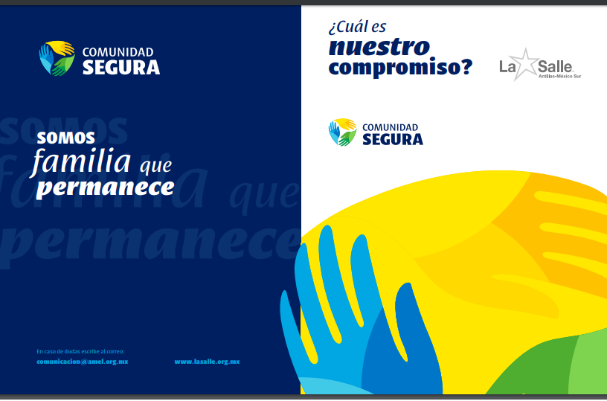

¿Qué es Comunidad Segura?

Slide 3
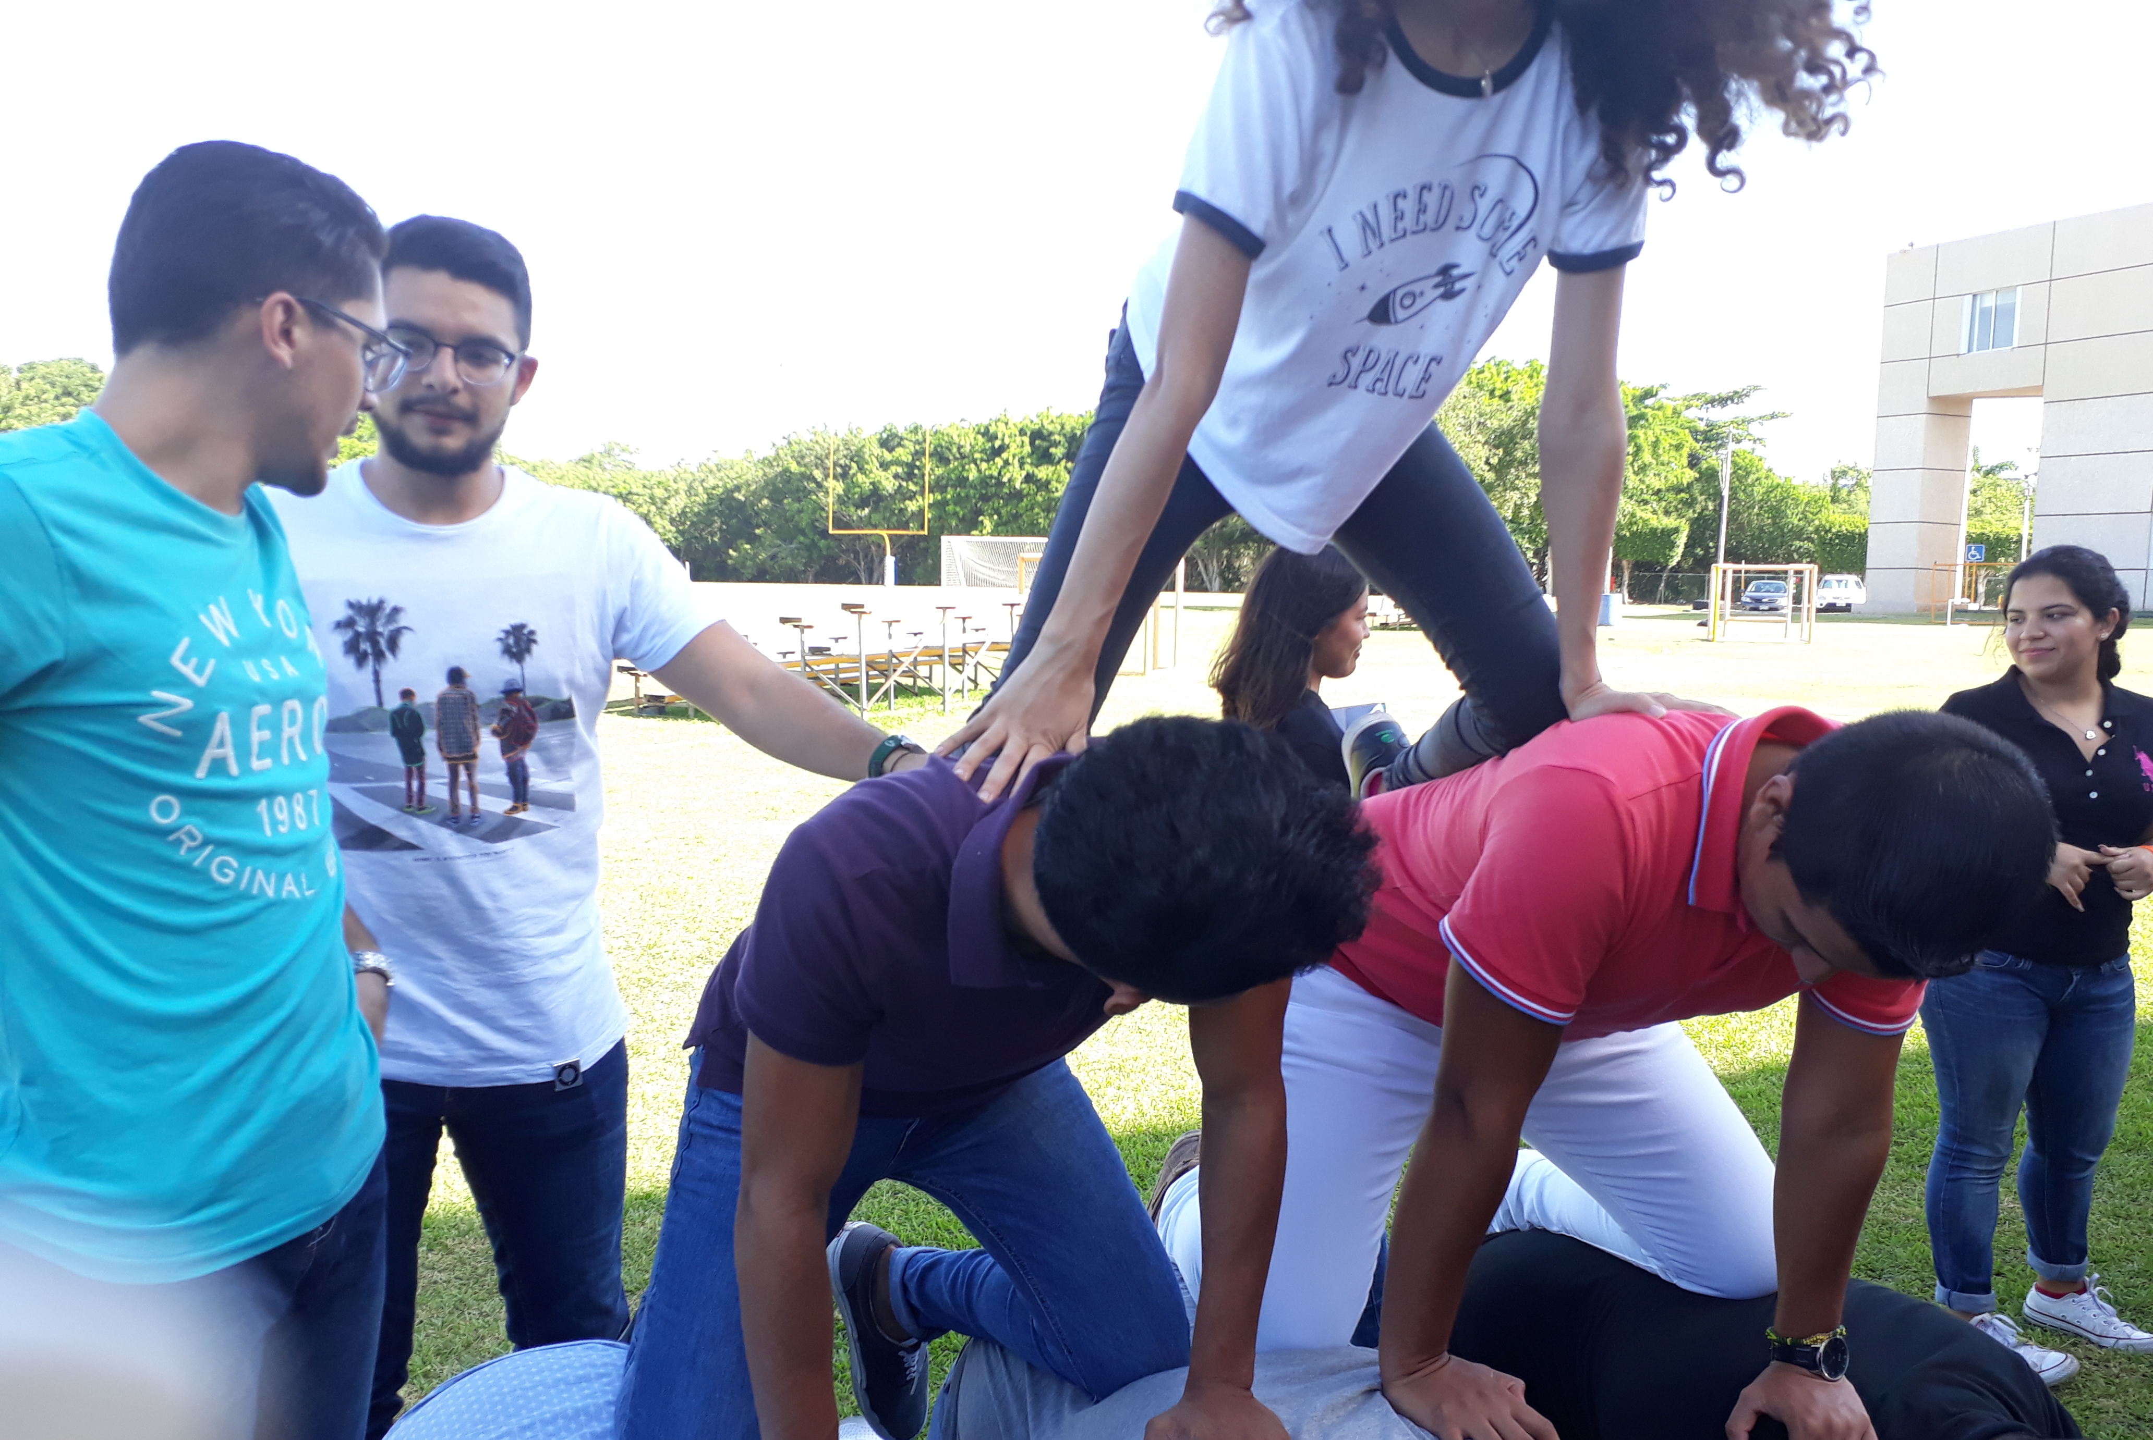
Comunidad Segura
PLANEACIÓN DE LA ESTRATEGIA

Slide 4
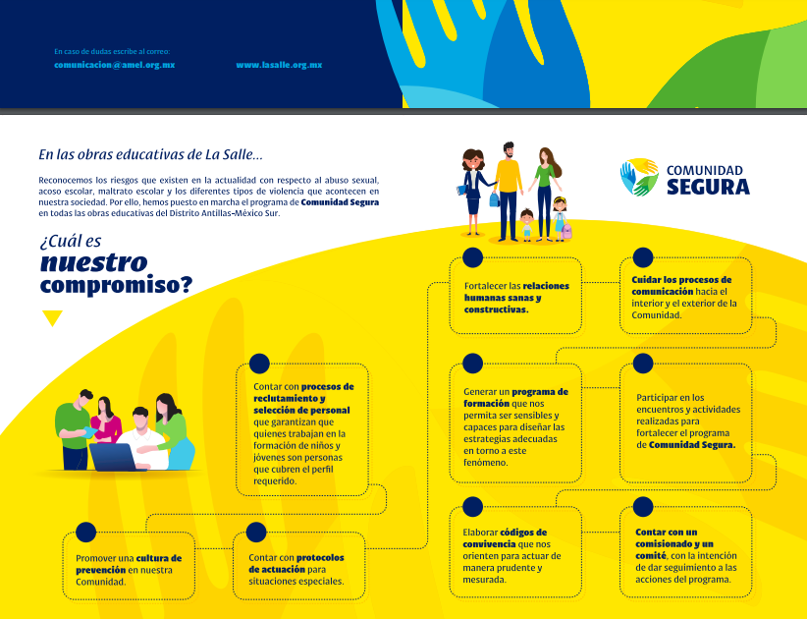
¿Qué es Comunidad Segura?

Slide 5
ETAPAS DEL PROGRAMA
Sensibilización
Capacitación
Vigilancia
Elaboración de un Código de Convivencia

Slide 6
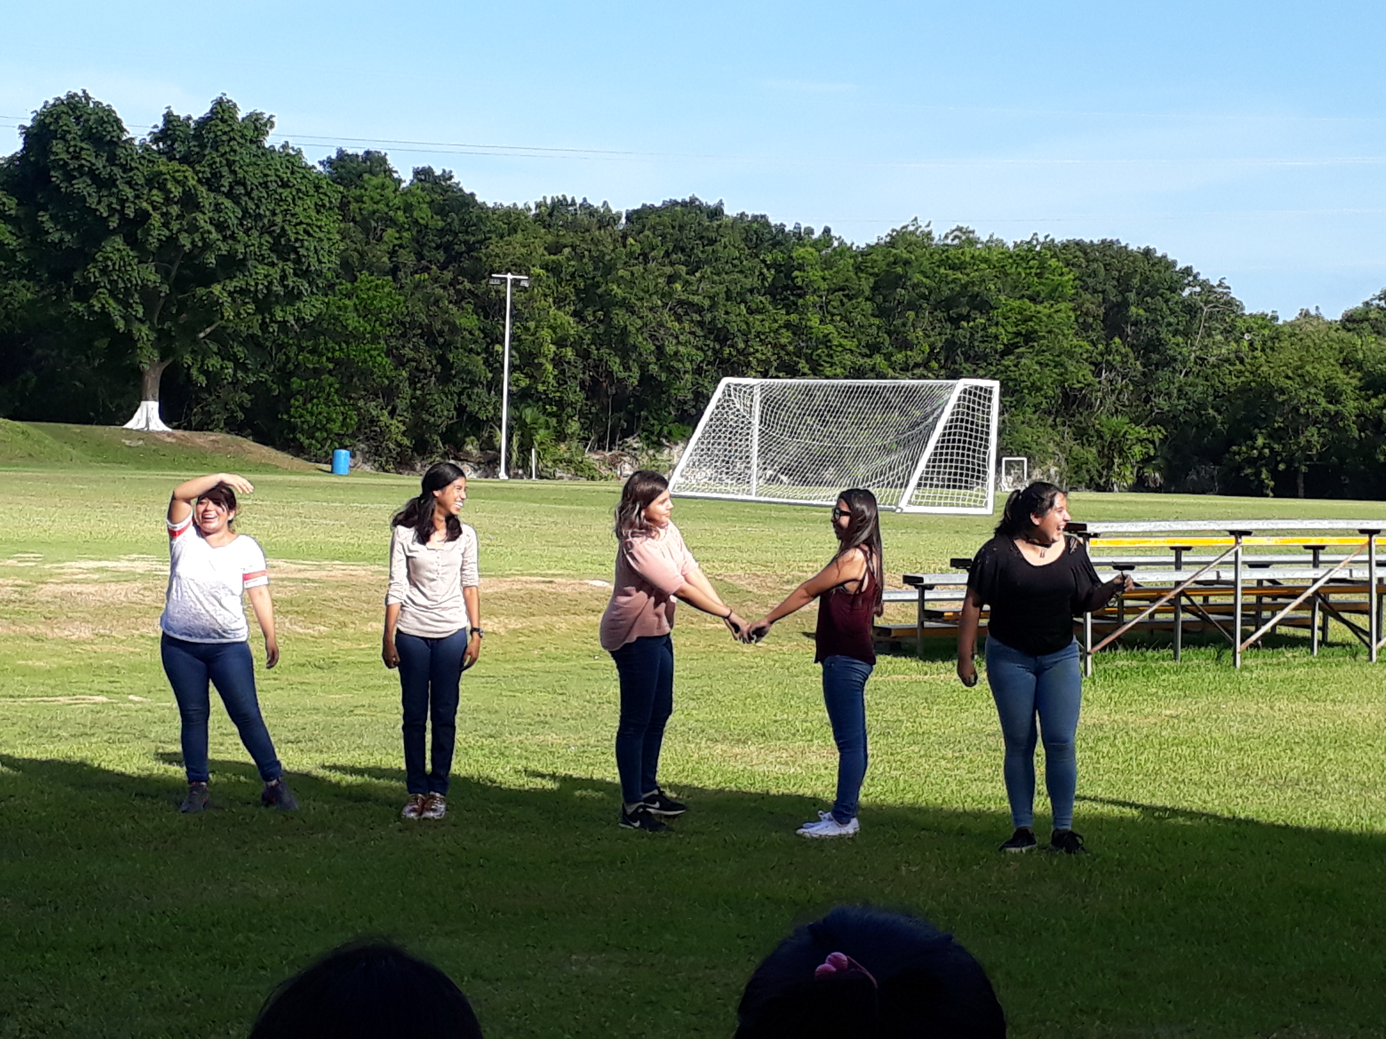
Líneas de acción
Relaciones interpersonales
Vigilancia
Conocimiento e información de problemáticas específicas
Códigos de convivencia
Reclutamiento y selección
Formación y acompañamiento
Protocolos

Slide 7
Propuesta de Comité
Mtra. Teresita Guzmán
Esp. Alicia Ruíz Soto
Mtra. Norma Valencia Gutiérrez
Mtro. Luis Jiménez Bueno
Mtra. Angélica Vázquez Herrera
Mtra. Edna Osornio Sifuentes
Mtra. Fabiola Durán Briseño
Mtro. Braulio Romero Martínez
Supervisor de Seguridad
Dr. Hugo Sánchez
Mtro. Eduardo del Río Trejo
Pte. del Consejo estudiantil
Mtra. Ana Isabel Luna Iturbe
Mtro. Eduardo Mondragón

Slide 8
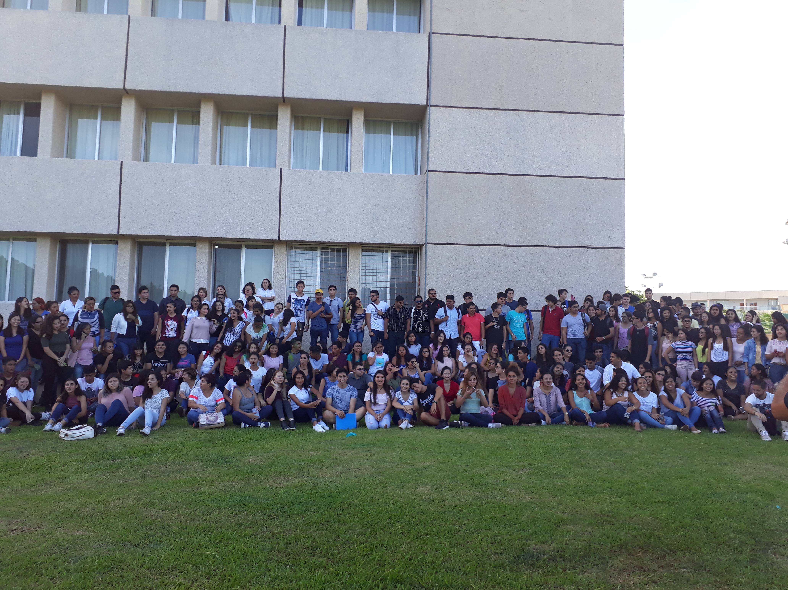
ACTIVIDADES
Sensibilización
Capacitación
Vigilancia
Elaboración de un Código de Convivencia

Slide 9

ACTIVIDADES
SENSIBILIZACIÓN
Diseño de una campaña:
  Redes sociales
  Correo electrónico para toda la comunidad
  Vídeo
  Spots de radio
  Spots en televisión

Slide 10
ACTIVIDADES
CAPACITACIÓN
Comunidad segura
Derechos humanos
Acoso sexual
Acoso escolar
Tecnología y abuso
Seguridad e higiene
Reclutamiento y selección
Cómo se elabora un código de convivencia

Slide 11
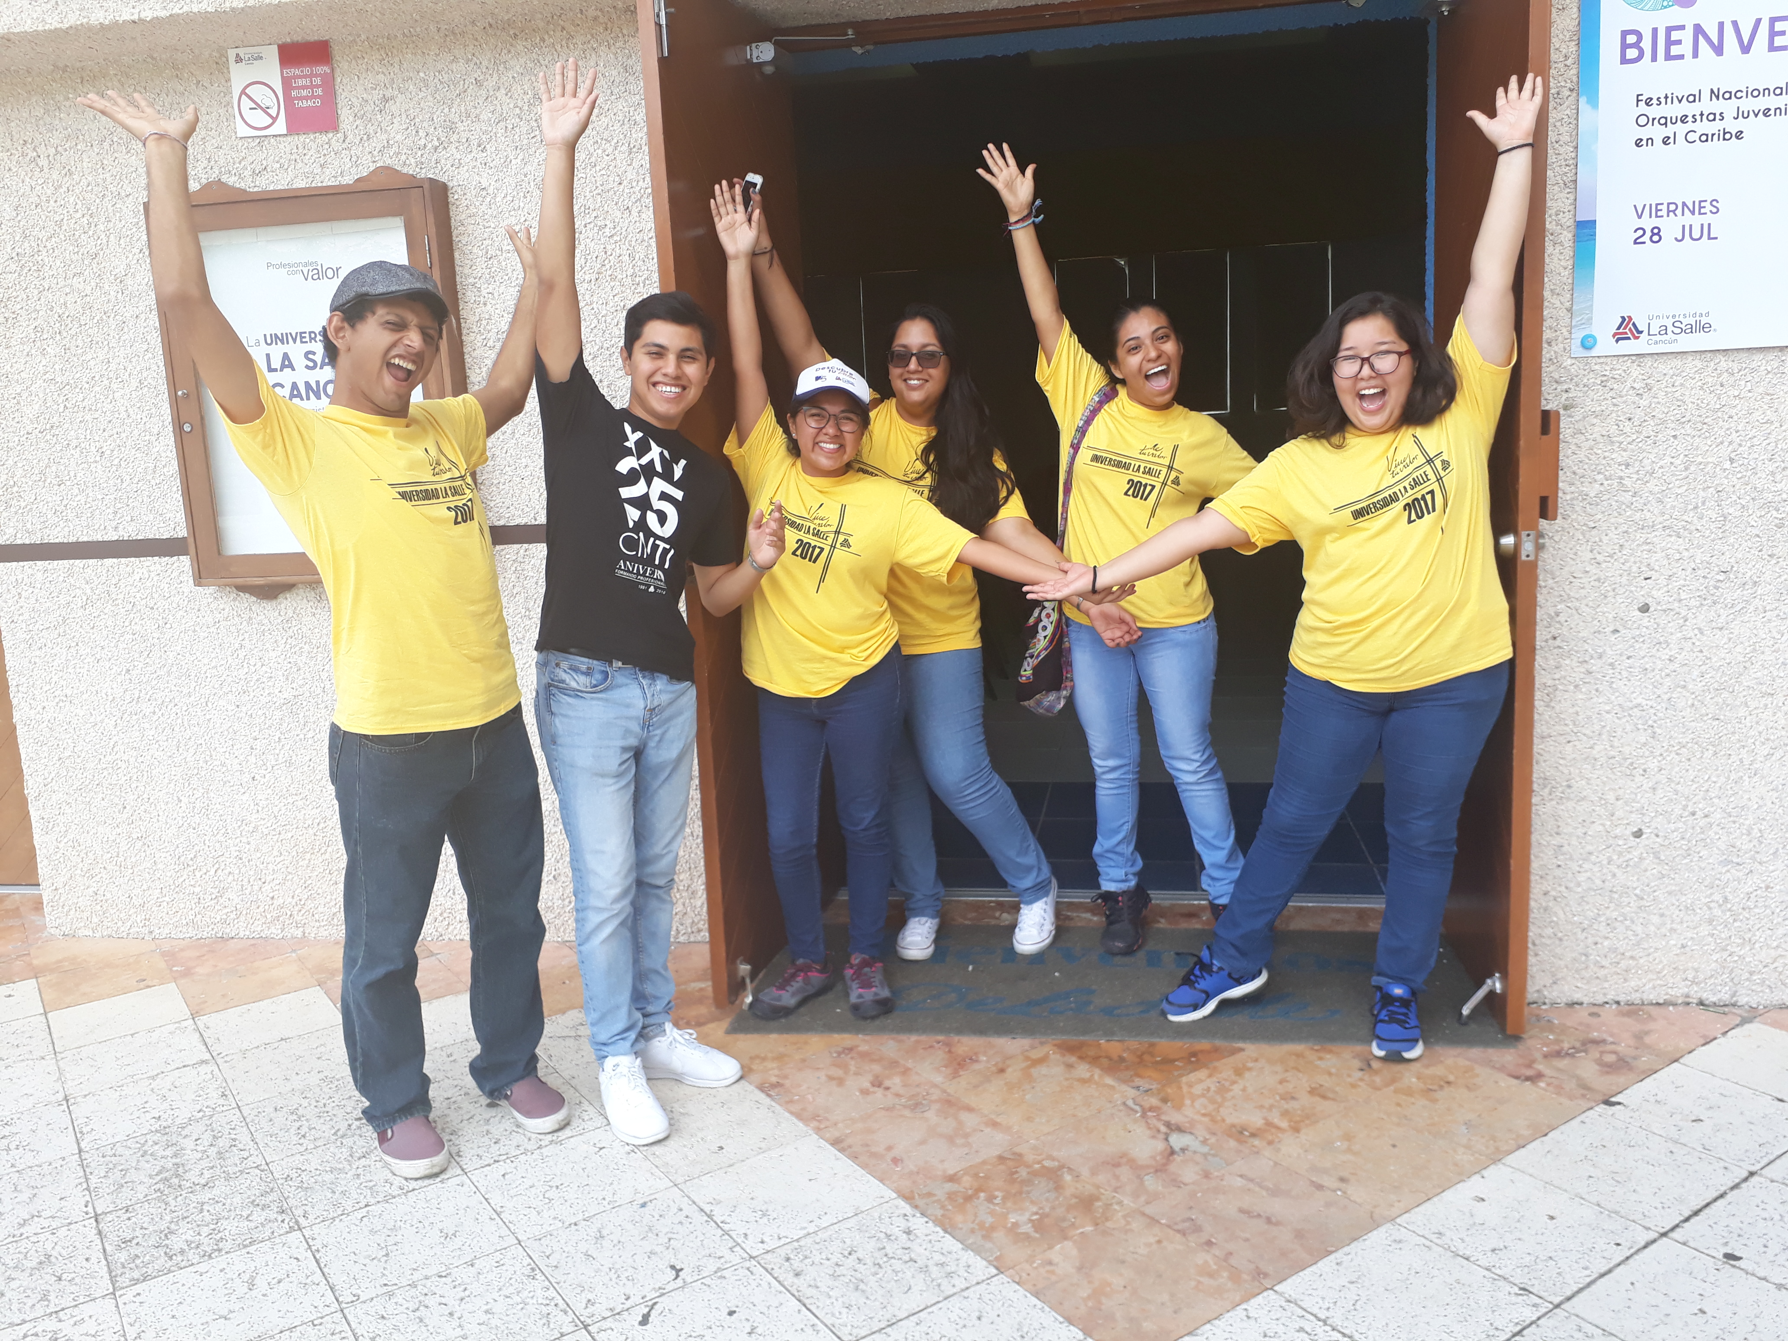
Gracias

Slide 12
Links
https://lasallecancun.edu.mx/comunidad

